Slide 1
Surrealismo

Slide 2
movimento literário e artístico, lançado em 1924 pelo escritor francês André Breton 1896-1966, que se caracterizava pela expressão espontânea e automática do pensamento (ditada apenas pelo inconsciente) e, deliberadamente incoerente, proclamava a prevalência absoluta do sonho, do inconsciente, do instinto e do desejo e pregava a renovação de todos os valores, inclusive os morais, políticos, científicos e filosóficos

Slide 3
Fonte:http://2.bp.blogspot.com/-UQnlB6QyMPg/UQyAiVmC4mI/AAAAAAAAA2Y/uC5HwDTYOkU/s1600/andre_breton.jpg

Slide 4
Mostrar o inconsciente
Imagem dos sonhos e das alucinações
Usa conceitos de Freud
Automatismo psíquico
O ilógico

Slide 5
Joan Miró
Joan Miró (1893-1983) foi um importante pintor, gravador, escultor e ceramista espanhol. Um criador de formas, figuras coloridas, imaginárias e símbolos próprios formados por manchas e por linhas carregadas que caracterizou toda sua obra.
Fonte:https://www.ebiografia.com/joan_miro

Slide 6
Carnaval do Arlequim Fonte:https://www.ebiografia.com/joan_miro (Albright-Knox Art Gallery (Buffalo, United States)

Slide 7
Salvador Dalí
Salvador Domingo Dalí Domènech (1904-1989) foi um pintor espanhol que se destacou por suas composições insólitas e desconexas. Com seu bigode sinuoso e com disposição para escandalizar foi um grande representante da Estética Surrealista.
Fonte:https://www.ebiografia.com/salvador_dali

Slide 8
Persistência da Memória (1931)
Museu de Arte Moderna de Nova
Iorque.
Fonte:https://www.ebiografia.com/salvador_dali

Slide 9
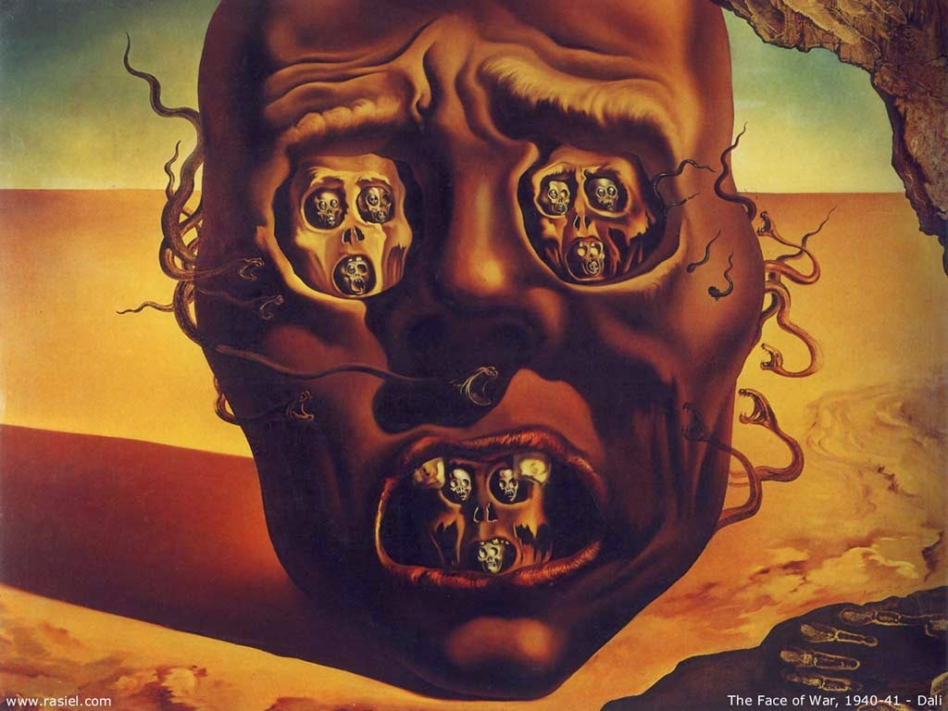
A Face da Guerra
Boijmans Van Beuningen museu de arte em Roterdã, Holanda
Fonte: http://benedsl.blogspot.com/2014/06/a-face-da-guerra-salvador-dali.html

Slide 10
Construção mole com feijões cozidos ou Premonição da Guerra Civil - Salvador Dalí
Museu de Arte de Filadélfia
Fonte: http://estoriasdahistoria12.blogspot.com/2013/10/analise-da-obra-construcao-mole-com.html

Slide 11
Exercícios

